Slide 1
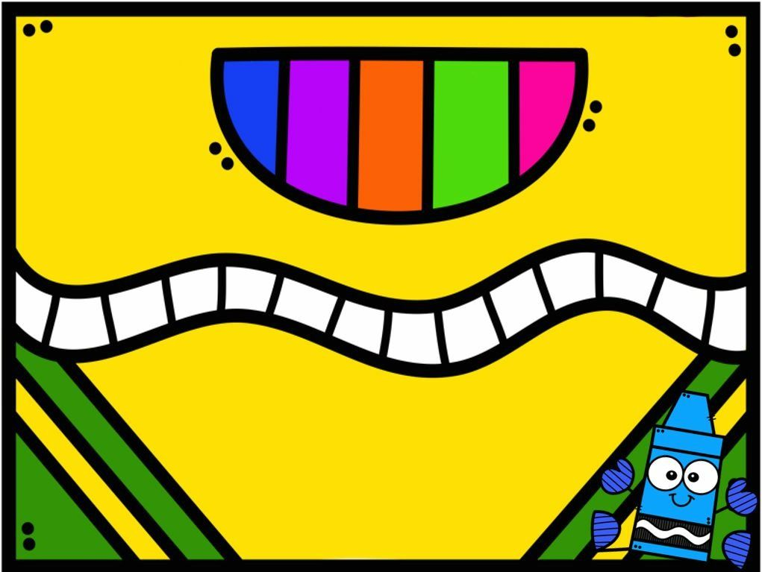
DIARIO DE ALUMNA PRACTICANTE

Slide 2
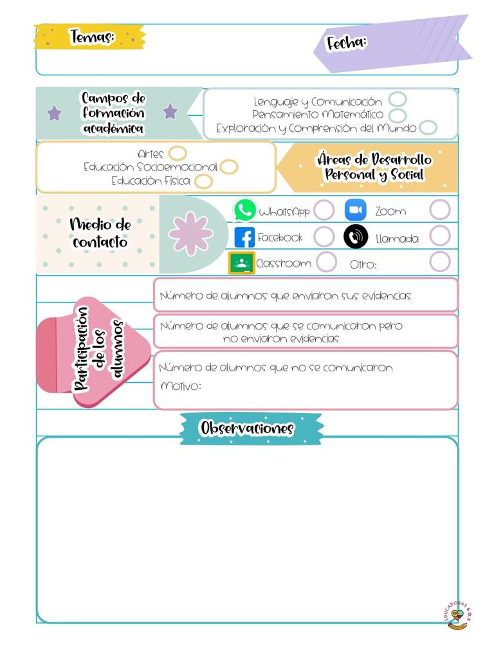
Diario de la alumna
Jardín de niños María L. Pérez de Arreola
1º y 2º “B”
DANIELA GONZALEZ ESCBOBEDO
14 de abril 2021
Google Meet
21
6
10
Durante la actividad virtual se realizo un juego de lotería en donde los alumnos expresaron sus opiniones acerca de los valores, mi intervención frente al grupo fue buena sin embargo considero que pudo se mejor por el tono de voz.

Slide 3
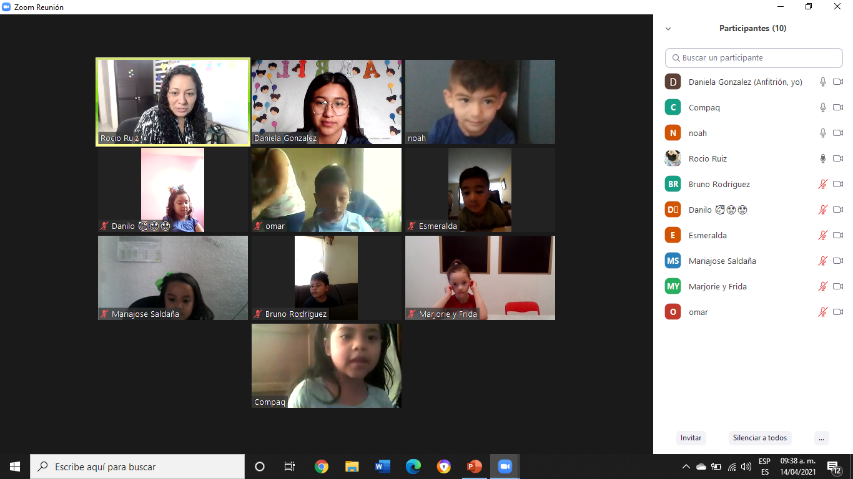
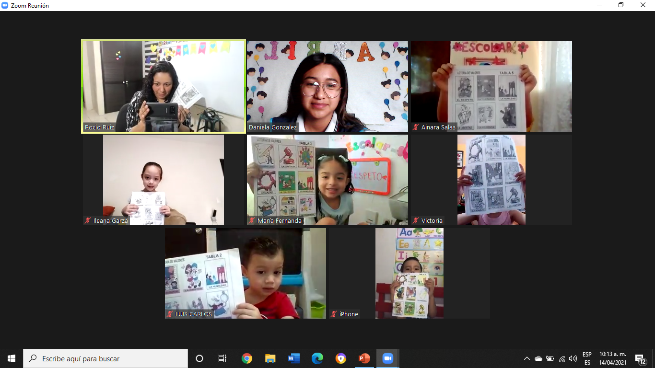
Evidencia 24 de Marzo 2021 primera conexión de 9:30 a 10 grupo de segundo
Evidencia 24 de Marzo 2021 primera conexión de 10:05 a 10:35 grupo de primero

